Slide 1
Онлайн образование
otus.ru

Slide 2


Проверить, идет ли запись
Меня хорошо видно
&& слышно?
Ставим “+”, если все хорошо “-”, если есть проблемы

Slide 3



Функции, процедуры, триггеры
Тема вебинара
Васильева Марина
Доцент кафедры «Управление и защита информации»
РУТ (МИИТ)
Более 20 лет стажа преподавания курсов, связанных с базами данных и программированием.
@MarinaPaley
MarinaPaley

Slide 4
Маршрут вебинара
Function
Scalar function
Table-valued function
Multi-statement function
Stored procedure
Trigger
Рефлексия

Slide 5
Цели вебинара
К концу занятия вы сможете
Создавать процедуры, функции и триггеры
Использовать процедуры, функции и триггеры

Slide 6
Функции и процедуры
Модульное программирование. Вы можете создать функцию один раз, сохранить ее в базе данных и вызывать ее в своей программе любое количество раз. Пользовательские функции могут быть изменены независимо от исходного кода программы.

Slide 7
Функции и процедуры
2. Более быстрое исполнение. Подобно хранимым процедурам, определяемые пользователем функции Transact-SQL сокращают затраты на компиляцию кода Transact-SQL за счет кэширования планов и их повторного использования для повторного выполнения. Это означает, что пользовательскую функцию не нужно повторно анализировать и оптимизировать при каждом использовании, что приводит к гораздо более быстрому выполнению.

Slide 8
Функции и процедуры
3. Сокращение сетевого трафика. Операция, которая фильтрует данные на основе некоторого сложного ограничения, которое не может быть выражено в одном скалярном выражении, может быть выражена как функция. Затем эту функцию можно вызвать в предложении WHERE, чтобы уменьшить количество строк, отправляемых клиенту.

Slide 9
EXECUTE AS
Функции (кроме встроенных функций с табличным значением), хранимые процедуры и триггеры DML:
CALLER
Указывает, что операторы внутри модуля выполняются в контексте вызывающего модуля. Пользователь, выполняющий модуль, должен иметь соответствующие разрешения не только для самого модуля, но и для любых объектов базы данных, на которые ссылается модуль.
CALLER используется по умолчанию для всех модулей

Slide 10
EXECUTE AS
SELF
EXECUTE AS SELF эквивалентно EXECUTE AS <имя_пользователя>, где указанный пользователь — это человек, создающий или изменяющий модуль. Фактический идентификатор пользователя, создающего или изменяющего модули

Slide 11
EXECUTE AS
OWNER
Указывает, что инструкции внутри модуля выполняются в контексте текущего владельца модуля. Если у модуля не указан владелец, используется владелец схемы модуля. OWNER не может быть указан для триггеров DDL или входа в систему.

Slide 12
Скалярные функции
Тип возвращаемого значения может быть любым типом данных, кроме текста, ntext, изображения, курсора и метки времени.
Ограничения
Пользовательские функции не могут возвращать несколько наборов результатов. Используйте хранимую процедуру, если вам нужно вернуть несколько наборов результатов.
Обработка ошибок ограничена в определяемой пользователем функции. UDF не поддерживает TRY...CATCH, @ERROR или RAISERROR.
Пользовательские функции не могут вызывать хранимую процедуру.

Slide 13
Скалярные функции
4. Пользовательские функции не могут использовать динамический SQL или временные таблицы. Табличные переменные разрешены. 5. Операторы SET не разрешены в определяемых пользователем функциях. 6. Предложение FOR XML не допускается.

Slide 14
Скалярные функции
CREATE FUNCTION dbo.fGetSumOrder(@OrderID INT)
RETURNS DECIMAL (18, 2)
AS
BEGIN
DECLARE @Result DECIMAL (18, 2);
SELECT @Result =
(SELECT SUM(Quantity * UnitPrice) AS [Sum]
FROM Sales.OrderLines
WHERE OrderID = @OrderID)
RETURN @Result;
END;

Slide 15
Табличные функции
CREATE FUNCTION dbo.fGetAllInvoicesForCityID(@DeliveryCityID INT)
RETURNS TABLE
AS
RETURN
(
SELECT c.CustomerName [Customer]
, i.SalespersonPersonID [SalesPerson]
, l.[Description]
FROM Sales.Customers c
INNER JOIN Sales.Invoices i
ON c.CustomerID = i.CustomerID
INNER JOIN Sales.InvoiceLines l
ON l.InvoiceID = i.InvoiceID
WHERE DeliveryCityID = @DeliveryCityID
);

Slide 16
Multi-statement table-valued function
CREATE FUNCTION dbo.fMultyStatementExample(@Size NVARCHAR(20))
RETURNS @TableExample TABLE
(
StockItemID INT
, Brand NVARCHAR(50)
, Color NVARCHAR(20)
, UnitPrice DECIMAL(18, 2)
)
AS
BEGIN
DECLARE @AVG DECIMAL(18, 2);
SET @AVG = dbo.fGetAveragePrice(@Size);
INSERT INTO @TableExample
SELECT s.StockItemID
, s.Brand
, c.ColorName AS Color
, s.UnitPrice
FROM Warehouse.StockItems s
INNER JOIN Warehouse.Colors c
ON c.ColorID = s.ColorID
WHERE Size LIKE @Size AND UnitPrice > @AVG;
RETURN
END;

Slide 17
Хранимые процедуры
Пользовательские
Временные
Системные

Slide 18
Параметры и хранимая процедура
CREATE PROCEDURE SampleProcedure @EmployeeIDParam INT, @MaxTotal INT OUTPUT Указание направления параметров IN – входной (по умолчанию) OUTPUT(OUT) - выходной Типы данных параметров RETURN - Возврат данных из хранимой процедуры

Slide 19
Передача параметров в хранимую процедуру
Виды передачи параметров
1) Позиционная передача (по умолчанию) - все
параметры должны быть указаны строго в заданном
порядке.
2) Именная передача – перед параметром указывается
имя параметра

Slide 20
Обработка ошибок в хранимой процедуре
• @@ERROR. Код ошибки. Возвращает 0, если в предыдущей
инструкции Transact-SQL не возникло ошибок.
• @@TRANCOUNT. Возвращает число инструкций BEGIN
TRANSACTION, выполненных в текущем соединении
• @@ROWCOUNT Возвращает число строк, затронутых при
выполнении последней инструкции.

Slide 21
Триггеры
CREATE TRIGGER TriggerTable_UPDATE
ON TriggerTable
AFTER UPDATE
AS
INSERT INTO TriggerTableLog([Name])
SELECT [Name]
FROM INSERTED;

Slide 22


Вопросы?
Ставим “+”,
если вопросы есть
Ставим “–”,
если вопросов нет

Slide 23
Домашнее задание
Задания выполняются с использованием базы данных WideWorldImporters. Бэкап БД можно скачать отсюда:https://github.com/Microsoft/sql-server-samples/releases/tag/wide-world-importers-v1.0 Нужен WideWorldImporters-Full.bak Описание WideWorldImporters https://dataedo.com/samples/html/WideWorldImporters/doc/WideWorldImporters_5/home.html
Написать функцию возвращающую Клиента с наибольшей суммой покупки.
Написать хранимую процедуру с входящим параметром СustomerID, выводящую сумму покупки по этому клиенту. Использовать таблицы: Sales.CustomersSales. InvoicesSales. InvoiceLines

Slide 24
Домашнее задание
3. Создать одинаковую функцию и хранимую процедуру, посмотреть в чем разница в производительности и почему.
4. Создайте табличную функцию покажите как ее можно вызвать для каждой строки result set'а без использования цикла.

Slide 25
Рефлексия

Slide 26
Заполните, пожалуйста,
опрос о занятии
по ссылке в чате

Slide 27
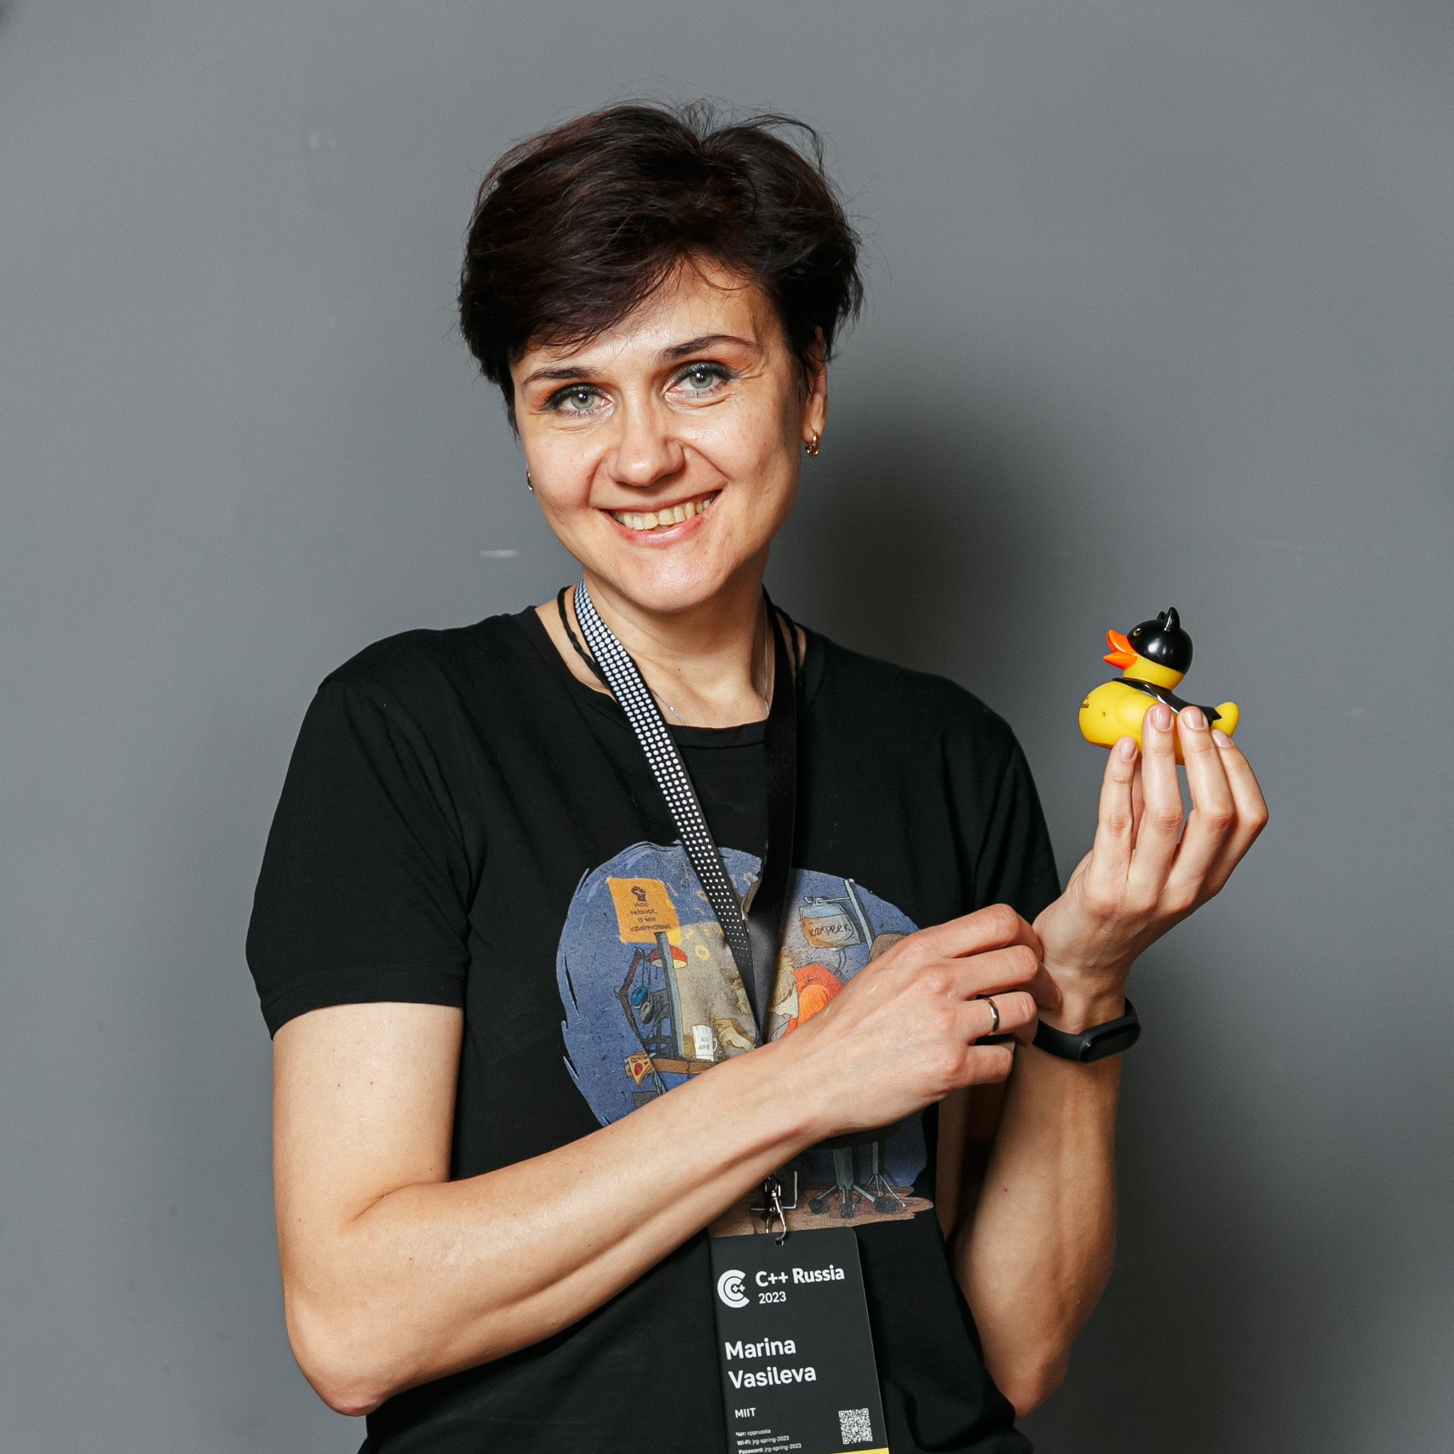
Приходите на следующие вебинары
Спасибо за внимание!
Васильева Марина
Доцент кафедры «Управление и защита информации» РУТ (МИИТ)

